Slide 1
আজকের ক্লাসে সবাইকে স্বাগতম

Slide 2
পরিচিতি
শিপন রুদ্র পাল
সহকারি শিক্ষক(গণিত)
বলদি আদশ বহুমুখী উচ্চ বিদ্যালয়
Email:paulshipon87@gmail.com

Slide 3
গরম চায়ের কাপটিতে হাত দিলে কী অনুভূত হবে ?
আইচক্রীমে হাত দিলে কী অনুভূত হবে ?

Slide 4
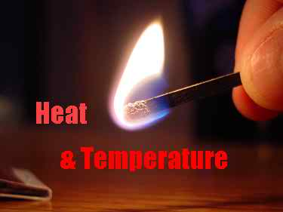
আজকের পাঠ
তাপ ও তাপমাত্রা
(Heat and temperatur)

Slide 5
শিখনফল
এই পাঠ শেষে শিক্ষার্থীরা…
≥ তাপ ও তাপমাত্রা ব্যাখ্যা করতে পারবে
≥ পদার্থের তাপমাত্রিক ধর্ম ব্যাখ্যা করতে পারবে

Slide 6
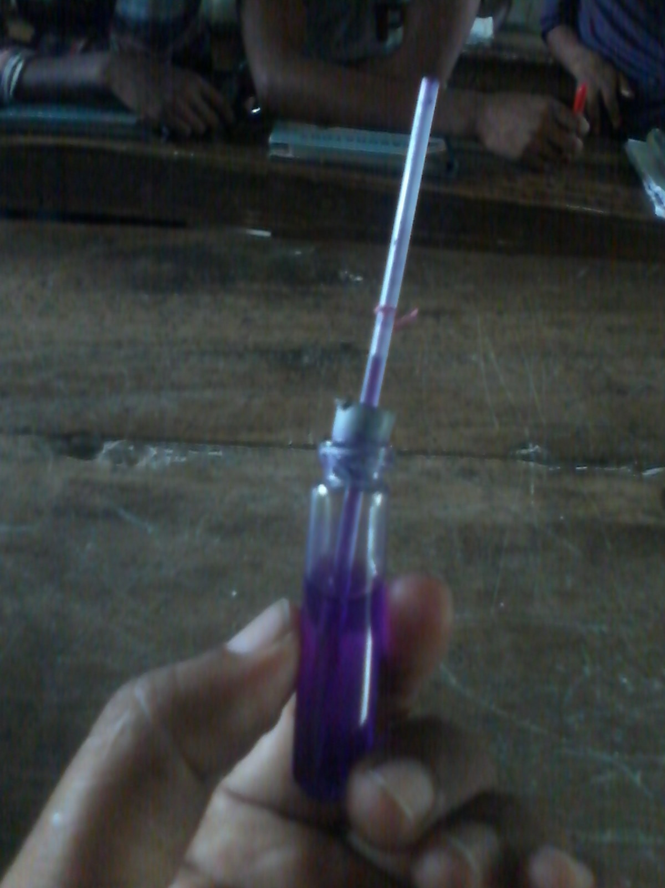
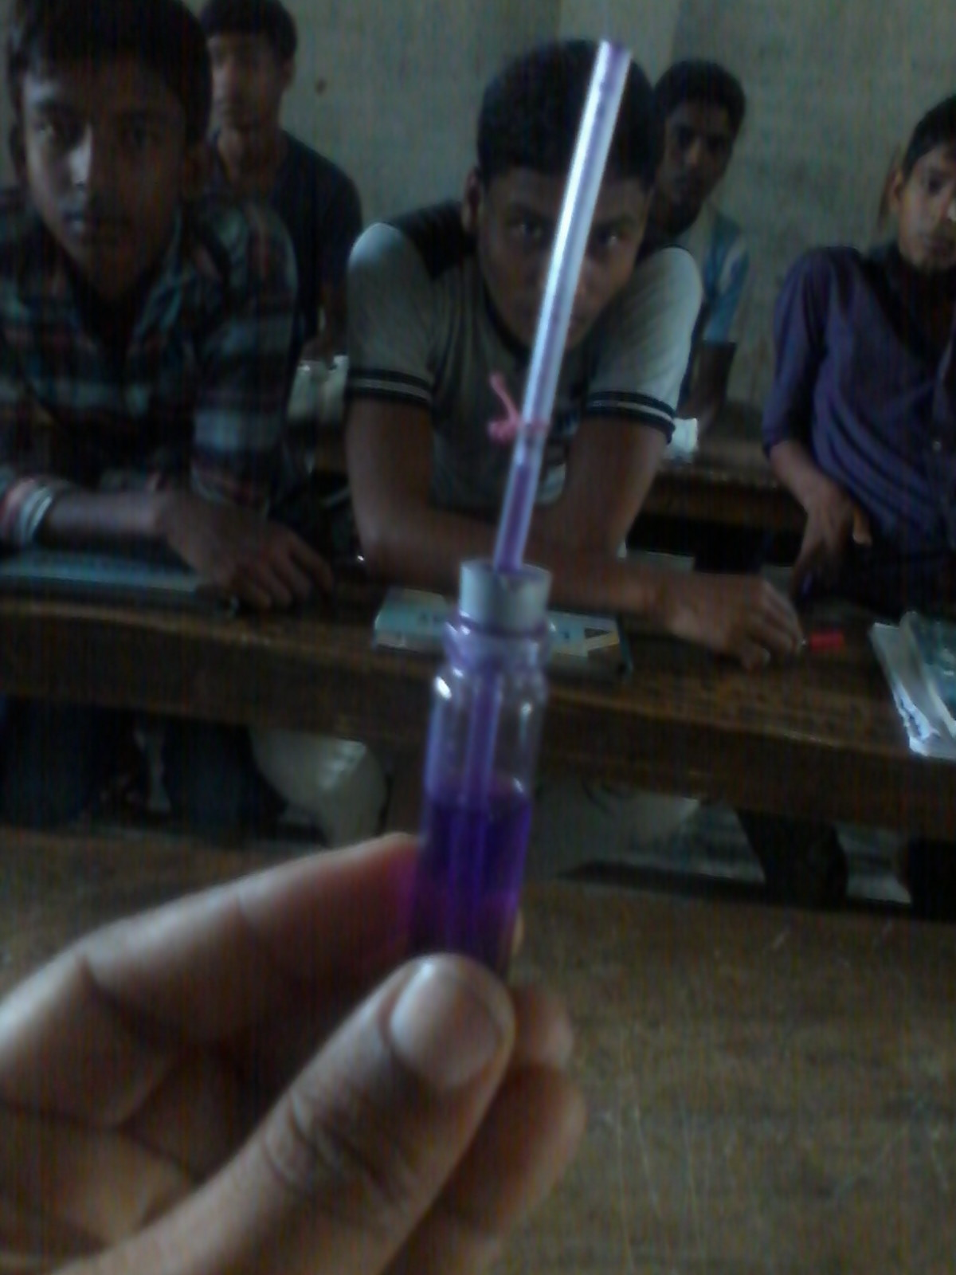
ভিডিওটি ভালভাবে লক্ষ্য কর
তাপ প্রয়োগের আগে
তাপ প্রয়োগের পরে

Slide 7
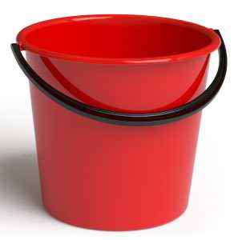
দলীয় কাজ
সহায়ক সামগ্রীঃ তিনটি বালতি ,কিছু পানি ও গরম পানি
সময়ঃ ১০ মিনিট
পানি
গরম পানি
কার্য পদ্ধতিঃ
একটি বালতিতে কক্ষ তাপমাত্রার পানি এবং অন্য বালতিতে গরম পানি নাও
বালতিদুটিতে ডান হাত ও বাম হাত দুটিতে ডুবিয়ে পর্যবেক্ষন কর
অন্য একটি বালতিতে কিছু কক্ষ তাপমাত্রার পানি ও কিছু গরম পানি ঢালো
এবার ডানহাত ও বামহাত দুটিকে মাঝখানের বালতিতে ডুবিয়ে পর্যবেক্ষন কর
পরীক্ষালদ্ধ ফলাফল পর্যবেক্ষণ কর

Slide 8
একক কাজ
▪ তাপ কী ?

Slide 9
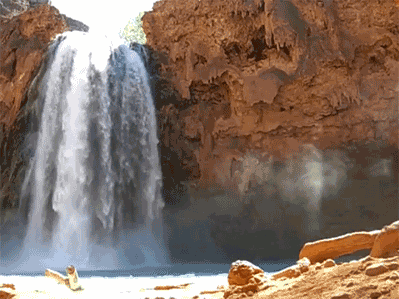
পানির প্রবাহ কোন দিকে প্রবাহিত হয় ?
উপরের দিক থেকে নিচের দিকে প্রবাহিত হয় ।
পানির প্রবাহের মত তাপমাত্রাও উপরের দিক থেকে নিচের দিকে প্রবাহিত হয় ।

Slide 10
A
স্টপ কর্ক S
B
প্রশ্ন করতে পারেনঃ ১। কোন পাত্রে পানির উচ্চতা বেশি ? ২। কর্ক খুলে দিলে পানি কোন পাত্রের দিকে যাবে ? আস্তে আস্তে ক্লিক করে থেমে থেমে পানির নিম্নমুখী প্রবাহে স্টপকর্ক খুলে দেওয়ায় সাথে সাথে উচ্চতর তল থেকে নিম্নতর তলের দিকে পানি প্রবাহিত হয় ।

Slide 11
জোড়ায় কাজ
দুটি বস্তুর তাপ সমান হলেও এদের তাপমাত্রা ভিন্ন হতে পারে কি ? ব্যাখ্যা কর ।
শিক্ষার্থীরা জোড়ায় আলোচনা করে খাতায় উত্তর লিখবে । এখানে সময় উল্লেখ করে দিতে পারেন ।

Slide 12
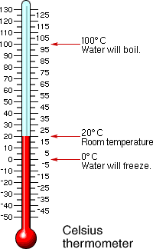
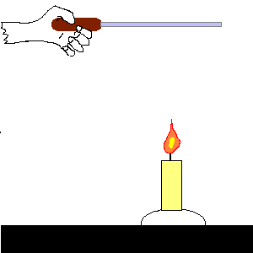
100˚C
পানি বাস্পে পরিণত হয় ।
পারদ
তাপের প্রভাবে ।
কিসের প্রভাবে দন্ডটি বেঁকে যাচ্ছে ?
0˚C
পানি বরফে পরিণত হয়
থার্মোমিটারের মধ্যে যে পদার্থ ব্যবহার করা হয় তাকে কী বলে ?
থার্মোমিটারের পারদ দৈর্ঘ্যকে কী বলে ?
থার্মোমিটারের মধ্যে রক্ষিত পারদকে তাপমাত্রিক পদার্থ বলে ।
সেলসিয়াস থার্মোমিটার
থার্মোমিটারের পারদ দৈর্ঘ্যকে তাপমাত্রিক ধর্ম বলা হয় ।
৬.২ পাঠে পদার্থের তাপমাত্রিক ধর্ম আলোচনা করার জন্য স্লাইড টি দেখাতে পারেন ।গ্যাস থার্মোমিটারে রক্ষিত গ্যাস কে তাপমাত্রিক পদার্থ এবং গ্যাসের চাপকে তাপমাত্রিক ধর্ম বলা হয় ।

Slide 13
তাপমাত্রার এককঃ আন্তর্জাতিক পদ্ধতিতে তাপমাত্রার একক কেলভিন (K) ।
কেলভিনঃ যে নির্দিষ্ট তাপমাত্রা ও চাপে পানি তিন অবস্থাতেই অর্থাৎ বরফ, পানি এবং জলীয় বাস্প রুপে অবস্থান করে তাকে পানির ত্রৈধবিন্দু (Triple Point ) বলে । এই ত্রৈধবিন্দুর তাপমাত্রা 273 K ধরা হয় ।

Slide 14
মূল্যায়ন
১। তাপ কি ?
২। তাপমাত্রা কাকে বলে ?
৩। তাপমাত্রিক ধর্ম গুলো কী কী ?
৪। পানির ত্রৈধবিন্দু ( Triple Point ) কাকে বলে ?
৫। তাপ কোন দিকে প্রবাহিত হয় ?
(ক) শীতল বস্তু থেকে উষ্ণ বস্তুর দিকে
(খ) উষ্ণ বস্তু থেকে শীতল বস্তুর দিকে
(গ) শীতল বস্তু থেকে শীতল বস্তুর দিকে
(ঘ) উষ্ণ বস্তু থেকে উষ্ণ বস্তুর দিকে

Slide 15
বাড়ীর কাজ
প্রশ্নঃ কিছু ঠান্ডা ও গরম পানি একসাথে বালতিতে মিশানোর পর বালতির পানি কিছুটা গরম হয়ে যায় ঘটনাটির কারণ যুক্তিসহ বিশ্লেষণ কর ।

